Slide 1
Занятие по изготовлению хантыйской куклы «Акань»
Цель проекта:
- Пробудить интерес к культуре обско-угорских народов и традиционной народной кукле
Задачи проекта:
изучение истории возникновения народной куклы;
изучение видов кукол;
изучение технологии изготовления народной куклы;
изготовление традиционной хантыйской куклы;
воспитание чувства патриотизма, уважения к национальным традициям.

Slide 2
Виды хантыйских кукол
Куклы казымских и обских ханты, северных манси называются «акань», а куклы сургутских ханты (юганские, пимские, тромаганские)- «паки».
Кукла - «Акань» головка и одежда, которой делались из ткани. Лицо – из плотно сжатого жгута однотонной ткани. Шея, туловище состояла у хантыйской куклы из целого ряда цветных полос. У куклы – женщины изящное платье и головку украшают нарядные косы, сделанные опять же из сукна и украшенные бисером.
Ложных кос может быть от 2 до 4. По наличию ложных кос и украшений из бисера, можно определить, что кукла является девушкой, женщиной, напротив, у куклы - акань мужчин подобные украшения отсутствуют.
Наряды куклы - акань очень просты, но в тоже время каждая кукла именно по своей одежде и набору украшений индивидуальна и несет на себе отпечаток своей мастерицы.

Slide 3
Кукла «Акань» отличается
способом изготовления
от куклы «Паки»

Slide 4
Берем лоскуток сворачиваем жгутиком

Slide 5
Жгут сложить пополам

Slide 6
Это будет туловище и голова куклы

Slide 7
Накладываем полоски, так мы делаем туловище

Slide 8
На красную полоску накладываем белую

Slide 9
На белую полоску накладываем синюю

Slide 10
Квадратную полоску сложить платочком, это будет платье куклы

Slide 11
Кладем куклу на ткань

Slide 12
заворачиваем

Slide 13
Закручиваем ниткой

Slide 14
Взять лоскуток ткани, по краю вытянуть нитки, чтоб сделать бахрому для платка.

Slide 15
Завязываем на узелок ниточку

Slide 16
Так выглядит кукла без платка

Slide 17
Берем лоскуток ткани

Slide 18
Кладем на лоскуток куклу

Slide 19
Надеваем кукле платок

Slide 20
Закручиваем ниткой

Slide 21
Закручиваем ниткой, закрепляем

Slide 22
Кукла готова

Slide 23
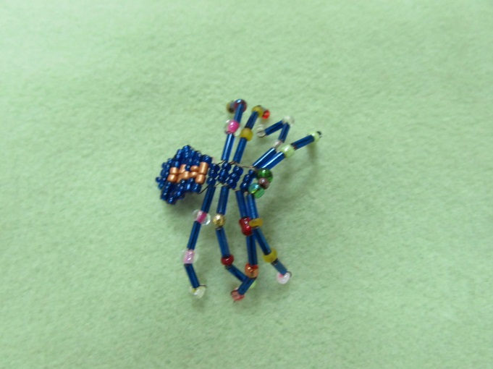
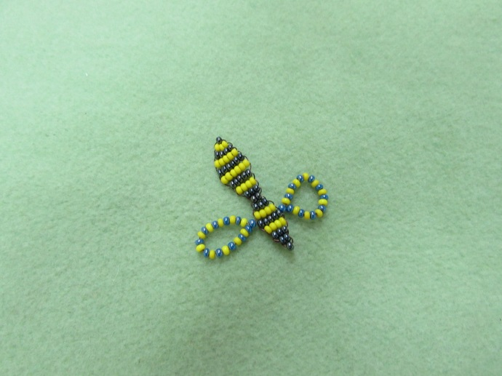
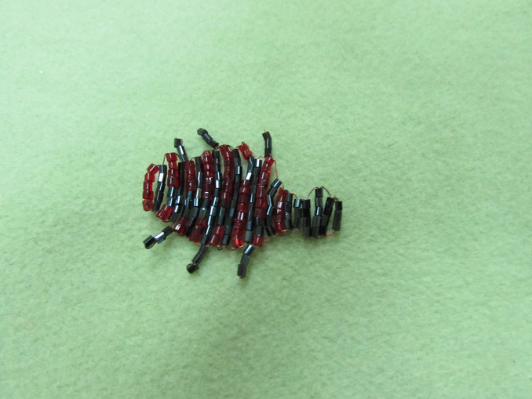

Slide 24
